Slide 1
Бюджет муниципального образования
«Тайшетский район» в кратком изложении
(по материалам решения Думы Тайшетского района от 24.12.2013 г. №221 «О бюджете муниципального образования Тайшетский район на 2014 год и на плановый период 2015 и 2016 годов» (в редакции решения Думы Тайшетского района от 28.01.2014 г. №230))
Финансовое управление администрации Тайшетского района 2014 год

Slide 2
Оглавление:
Характеристика Тайшетского района
Характеристика доходной части бюджета муниципального района
Характеристика расходной части бюджета муниципального района
Образование
Молодежная политика и оздоровление детей
Культура
Физическая культура и спорт
Национальная безопасность
Поддержка отдельных категорий граждан
Поддержка семьи и детства
Обеспечение жильем
Межбюджетные отношения с муниципальными образованиями района

Slide 3
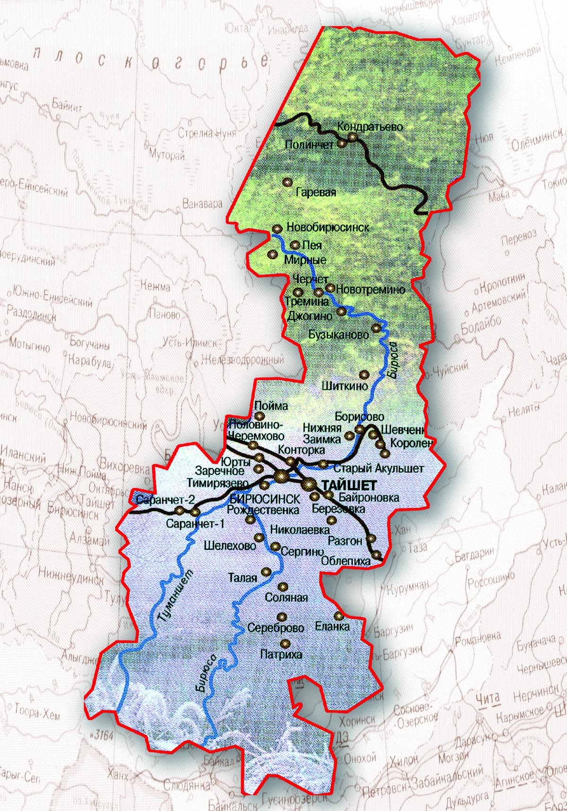
Характеристика района
Тайшетский район расположен в западной части Иркутской области. Протяженность с севера на юг - 300 километров, с запада на восток - 250 километров. Граничит на севере с Чунским районом, на юго-востоке - с Нижнеудинским районом.
В состав Тайшетского района входят 6 городских и 25 сельских поселений.
Дата образования: 25 мая 1925 года
Административный центр Тайшетского района - город Тайшет
Мэр Тайшетского района - Виталий Николаевич Кириченко
На 01.01.2013г.:
Численность: 77 069 человек
Зарегистрировано: 1 890 предпринимателей
828 организаций
Занято в экономике: 30 734 человека
Инвестиций в основной капитал: 1 686,8 млн. рублей
Средняя заработная плата: 22 575 рублей.

Slide 5
Характеристика доходной части бюджета муниципального района

Slide 6
Характеристика расходной части бюджета муниципального района

Slide 7
Образование
Наиболее значимые направления:
238 650,2 тыс. руб. Финансирование учреждений дошкольного образования – всего 40 учреждений, количество обучающихся 2 817 детей
681 305,1 тыс. руб. Финансирование учреждений начального общего, основного общего, среднего (полного) общего образования – всего 37 учреждений, количество обучающихся 9 233 ребёнка
104 880,1 тыс. руб. Финансирование учреждений дополнительного образования детей – всего 9 учреждений, количество обучающихся 4 079 детей
Новые направления расходов:
1 303,0 тыс. руб. Реализация мер по предотвращению распространения туберкулёза на территории Тайшетского района
Молодёжная политика и оздоровление детей
1 376,3 тыс. руб. Организация и обеспечение отдыха и оздоровления детей – 2 527 детей в лагерях с дневным пребыванием детей

Slide 8
Культура
Наиболее значимые направления:
25 292,1 тыс. руб. Дома культуры – 47 500 посетителей
7 956,3 тыс. руб. Библиотеки – более 18 000 посетителей
5 611,8 тыс. руб. Музеи – 10 700 посетителей
Новые направления расходов:
1 000,0 тыс. руб. Развитие публичных центров правовой, деловой и социально- значимой информации в центральных районных библиотеках на территории Тайшетского района в целях развития и совершенствования деятельности библиотек
Физическая культура и спорт
102,5 тыс. руб. Проведение районных соревнований:
- лыжные гонки;
- баскетбол;
- футбол;
- волейбол;
- шахматы;
- зимний хоккей с мячом;
- подлёдный лов;
- пейнтбол;
- велопробег, легкоатлетический пробег.

Slide 9
Национальная безопасность
544,4 тыс. руб. Защита населения и территории от чрезвычайных ситуаций
Поддержка отдельных категорий граждан
37 726,3 тыс. руб. Предоставление гражданам субсидий на оплату жилых помещений и коммунальных услуг – более 8 000 получателей
Поддержка семьи и детства
1 108,8 тыс. руб. Обеспечение жильём детей-сирот и детей, оставшихся без попечения родителей – 1 квартира
12 567,4 тыс. руб. Обеспечение питанием детей из многодетных и малоимущих семей, посещающих муниципальные общеобразовательные учреждения – 4 107 учащихся
Обеспечение жильём
2 400,0 тыс. руб. Социальные выплаты молодым семьям на приобретение (строительство) жилья – 7 семей
Межбюджетные отношения
с муниципальными образованиями Тайшетского района
27 238,2 тыс. руб. Выравнивание бюджетной обеспеченности поселений (дотации из районного фонда финансовой поддержки поселений)

